Slide 1
Impfung gegen vektorübertragene Krankheiten
2025

Slide 2
Situation
Durch blutsaugende Insekten übertragene Tierseuchen (vector borne disease), wie die Blauzungenkrankheit, treten in der Schweiz mit zunehmender Häufigkeit auf.
Bei BTV ist im 2. Jahr mit noch schwereren klinischen
Symptomen zu rechnen (Erf. aus Norddeutschland und NL).
➔ Das Schlimmste steht noch vor uns!

Slide 3
Ziel
Die Impfung ist die einzige Massnahme,
welche die Tiere vor einer schweren Erkrankung schützt
massive, langfristige wirtschaftliche Schäden vermieden werden können.
➔ 80% Immunität/Schutz im Frühjahr 2025 des Bestandes in der CH.
ZIEL ist, dass ALLE TIERE GEIMPFT WERDEN

Slide 4
Weitere Infos
Die Schaf- und Rinderbranche, die GST, die Tiergesundheitsdienste (RGS, BGK) das BLV und die Kantonstierärztinnen und -tierärzte empfehlen dringend eine Impfung der für die Krankheit empfänglichen Tiere.
Für Informationen zur Impfung wenden Sie sich an Ihren Bestandestierarzt oder Ihre Bestandestierärztin.

Slide 5
Hauptbotschaften
Mit der Impfung schützen die Landwirtinnen und Landwirte die Leistungsfähigkeit der Herde
Die Blauzungen-Impfung bewahrt Schafe und Rinder vor grossem Leid und die Tierhaltenden vor Stress
Schafe und Rinder haben das Recht, vor schlimmen Verläufen (Ersticken und Ausschuhen) durch die Impfung geschützt zu werden
Mit der Impfung können Tierhaltende gelassener in den Frühling starten

Slide 6
Und noch
Eine Beteiligung des Bundes an den Kosten für den Impfstoff ist zugesagt worden (CHF 10 Millionen).
Das Geld wird zuerst zur Beschaffung von Impfstoff verwendet.
Eine Rückvergütung für die geimpften Tiere kann erst nach dem Halbjahr gemacht werden.

Slide 7
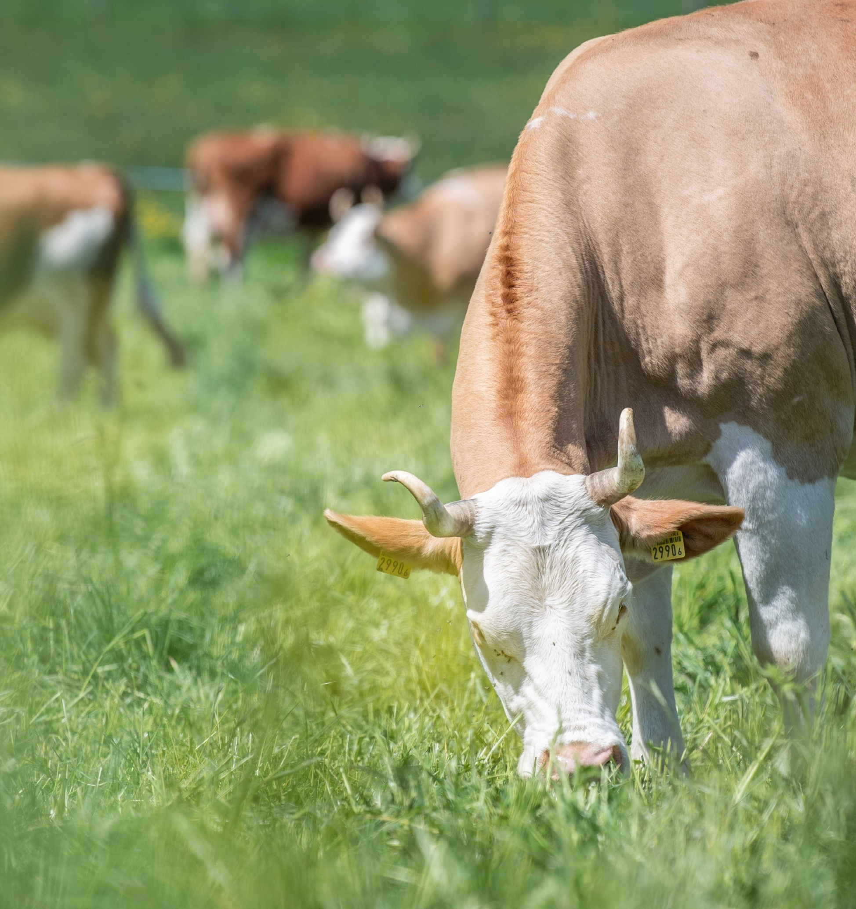
Vielen Dank!
www.blv.admin.ch
https://www.blv.admin.ch/blv/de/home/tiere/tierseuchen/uebersicht-seuchen/alle-tierseuchen/bt.html

